Slide 1
PHÒNG GIÁO DỤC VÀ ĐÀO TẠO THỊ XÃ BUÔN HỒ
HỘI THI
GIÁO VIÊN CHỦ NHIỆM LỚP GIỎI CẤP THCS
MỘT SỐ BIỆN PHÁP THỰC HIỆN TỐT LỚP HỌC THÂN THIỆN VÀ KỶ LUẬT TÍCH CỰC TRONG CÔNG TÁC CHỦ NHIỆM LỚP Ở TRƯỜNG THCS CHU VĂN AN
Giáo viên: Đinh Thị Ly
Trường : THCS Chu Văn An

Slide 2
 I. ĐẶT VẤN ĐỀ
II. THỰC TRẠNG
Cấu trúc
III. NỘI DUNG VÀ CÁCH THỨC THỰC HIỆN
IV. KẾT QUẢ
V. KẾT LUẬN VÀ KIẾN NGHỊ

Slide 3
I. Đặt vấn đề
Truyền đạt kiến thức, giáo dục kỹ năng, giáo dục phẩm chất đạo đức
Lớp học
thân thiện, kỷ luật tích cực
Học sinh tiếp thu nhanh nhạy với hiện đại và thói hư, tật xấu
Nhiều đối tượng
học sinh

Slide 4
II. Thực trạng
02
01
04
03
Phụ huynh chưa thật sự quan tâm đến việc học tập của con em mình.
Trường nằm trên địa bàn dân cư đại đa số là người dân tộc thiểu số, đời sống kinh tế còn thấp.
Nhiều học sinh nhà ở xa trường, việc học trái buổi còn gặp nhiều khó khăn.
Là giáo viên dạy theo tiết nên thời gian lên lớp chủ nhiệm ít.
05
Học sinh vùng sâu nên còn nhút nhát, rụt rè.

Slide 5
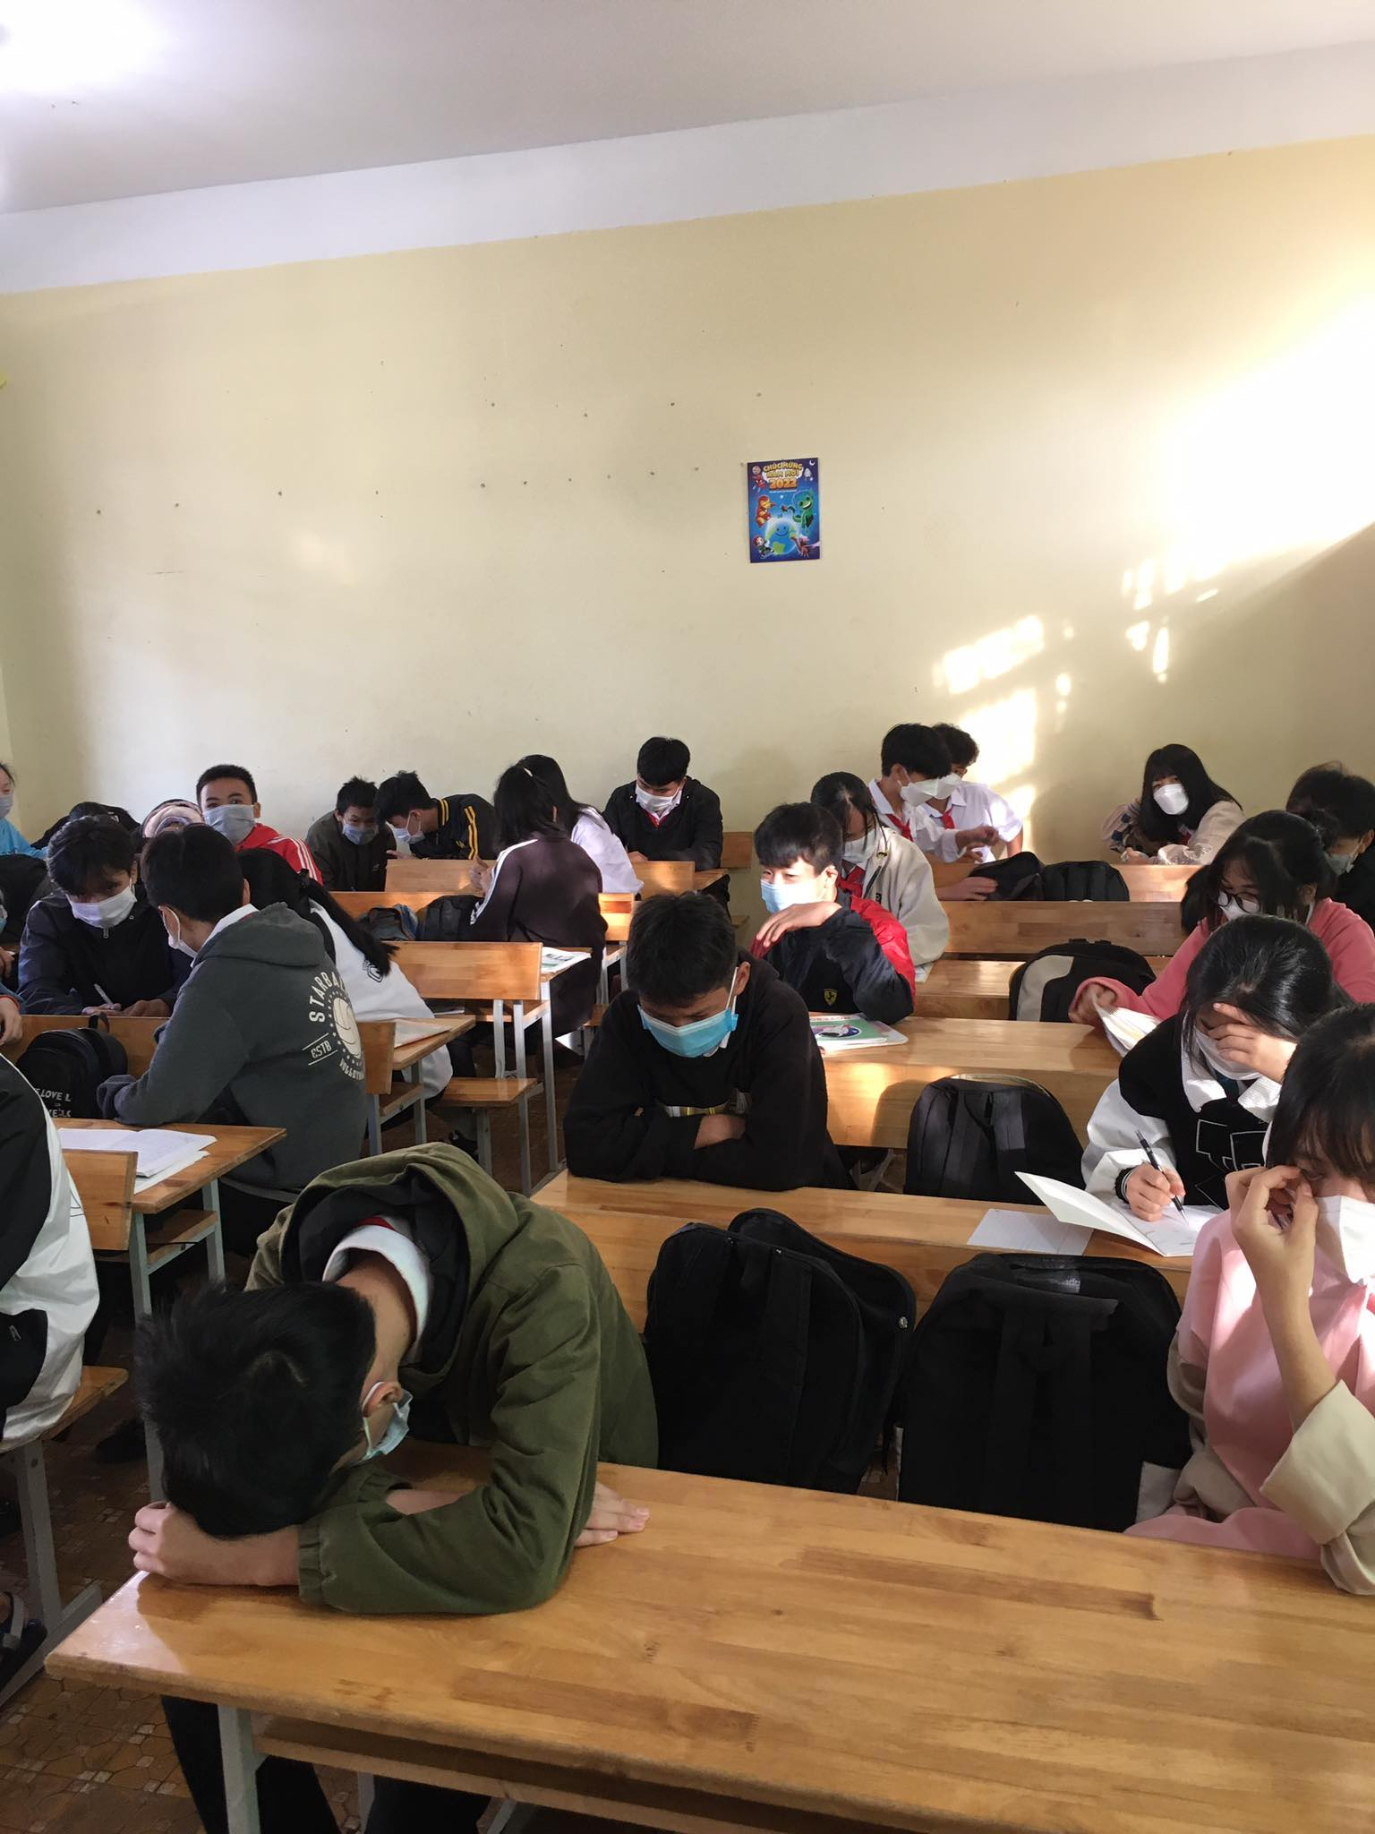
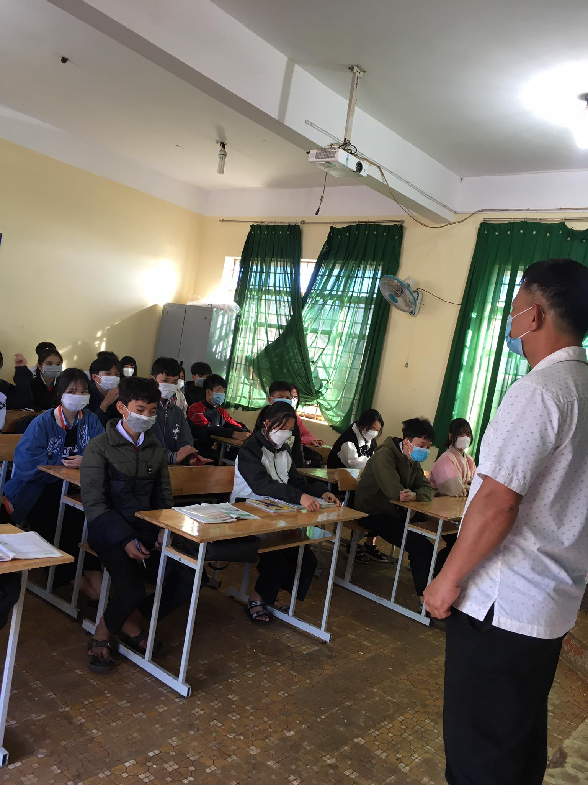

Slide 6
III. NỘI DUNG VÀ CÁCH THỰC HIỆN
Các biện pháp xây dựng lớp học thân thiện
Các biện pháp thực hiện kỉ luật tích cực

Slide 7
01
Các biện pháp xây dựng lớp học thân thiện

Slide 8
Giải pháp 1: Hãy khen ngợi, đừng chê bai
Khen đúng thời điểm
Khen đúng việc làm
1
2
3
4
Khen đúng đối tượng

Slide 9
Giải pháp 2: Tạo tiếng cười trong mỗi tiết học
Tiếng cười trong dạy học - giáo dục sẽ xua tan không khí căng thẳng của tiết học. Tạo ra sự hưng phấn để kích thích suy nghĩ, kích thích tư duy.
Time
Activity
9:00
Morning exercise
10:00
11:00
12:00
13:00
“Một nụ cười bằng mười thang thuốc bổ”
14:00
Notes
Jupiter is the biggest planet in the entire Solar System

Slide 10
Giải pháp 3:
Giáo dục các em có thói quen biết quan tâm, chia sẻ, động viên, thăm hỏi lẫn nhau.
Hãy vừa là bạn, vừa là thầy của các em.
Quan tâm
và
chia sẻ
Cố nhìn thấy những ưu điểm ẩn sâu trong mỗi em.
Nắm được ngày sinh của các em trong lớp.

Slide 11
Khẩu hiệu của Giáo viên
Thương yêu
Công bằng
Kiên trì
Trung thực

Slide 12
02
Các biện pháp thực hiện kỉ luật tích cực

Slide 13
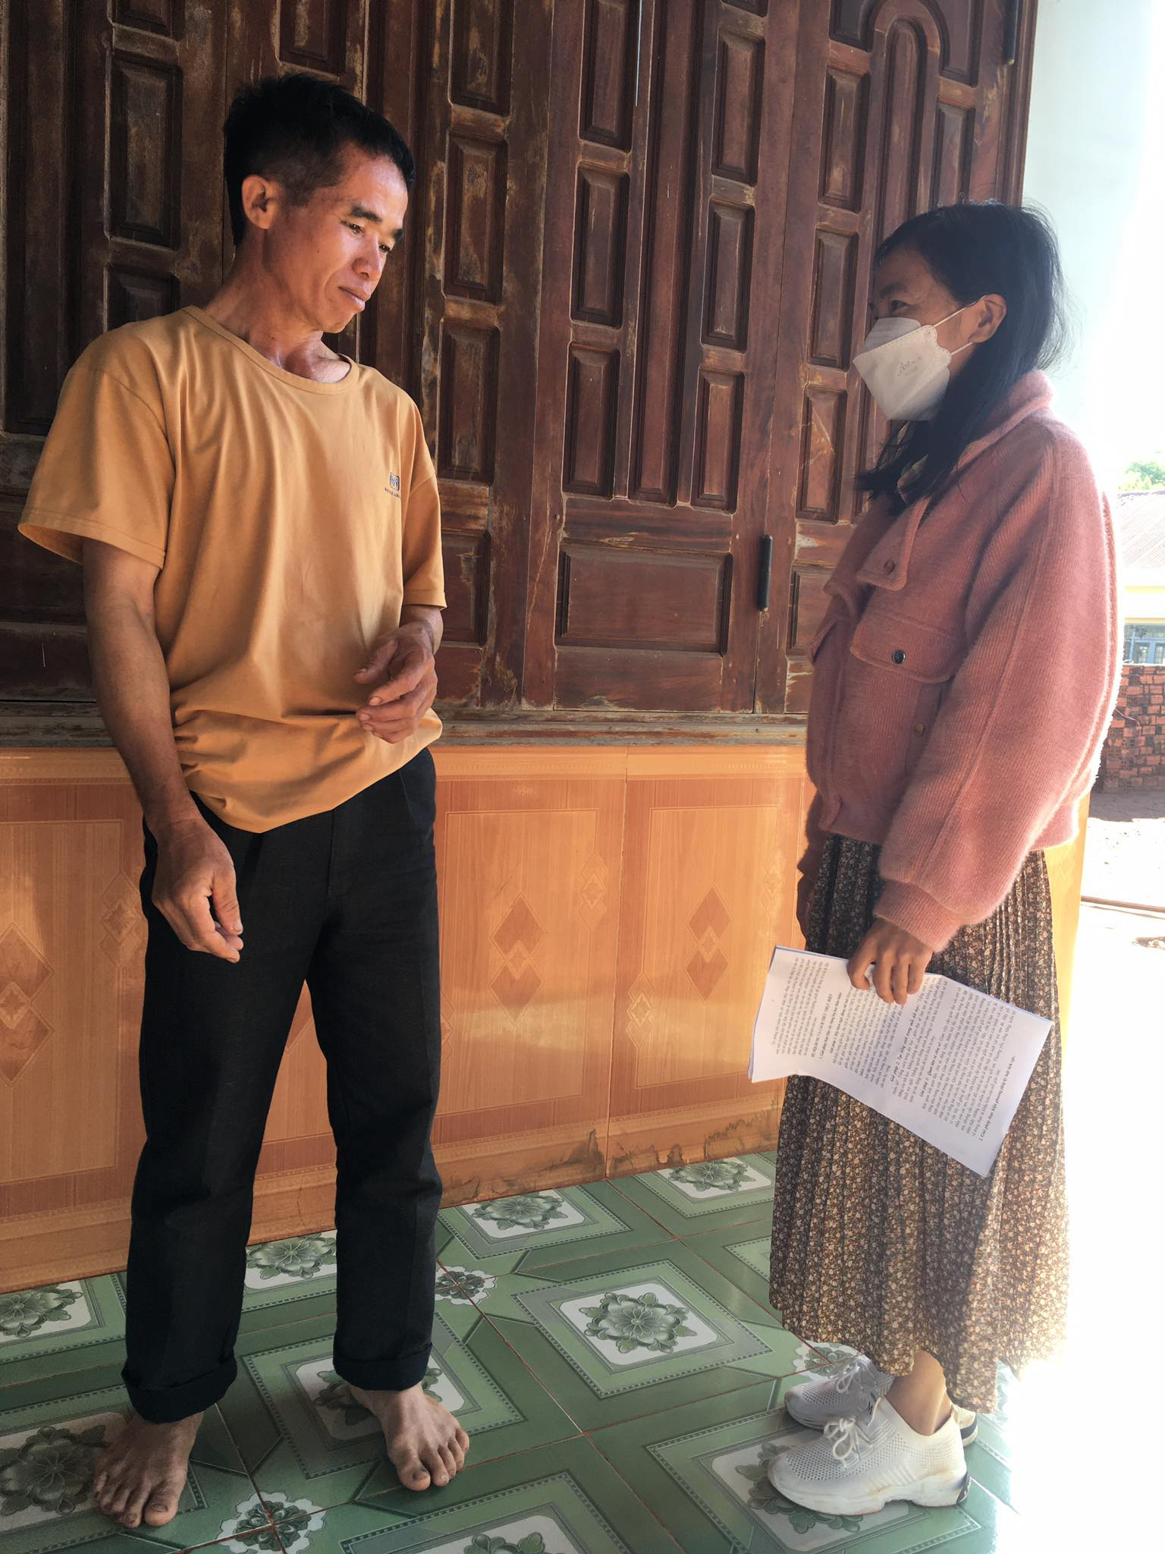
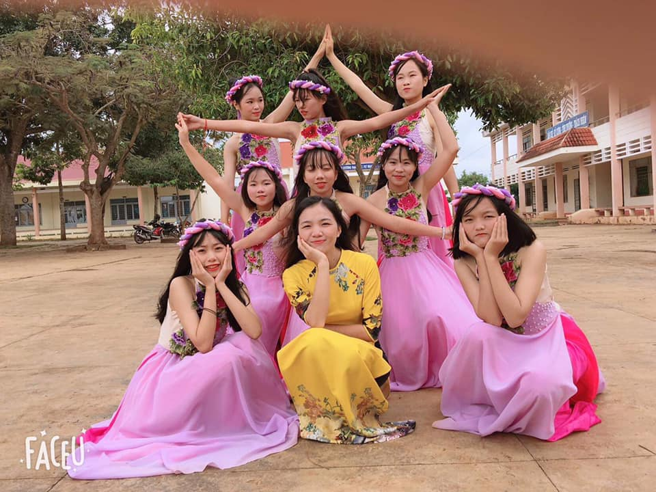
1. Nắm tình hình lớp
12. Phạt tích cực
2. Xây dựng ban cán sự lớp
11. HS tham gia xây dựng nội quy
3. Tổ chức lớp tự quản và tiến bộ
Phương pháp kỉ luật tích cực
10. Quan tâm khó khăn của học sinh
4. Phối hợp với gia đình học sinh
7. Tham gia phong trào Đội TNTP
5. Xin chỉ đạo của nhà trường
8. Giải quyết các vấn đề nảy sinh
6. Phối hợp với giáo viên bộ môn
9. Thay đổi cách cư xử
Notes:
NHẤP 2, 3, 4, 9, 10, 11

Slide 14
KẾT QUẢ

Slide 15
Những em yếu nay đã khá hơn.
Cả lớp đoàn kết thân ái.
Những em nhút nhát nay đã mạnh dạn hẳn lên.
Hầu hết học sinh trong lớp đều có ý thức tự giác cao.
Sĩ số học sinh được duy trì tốt.
Số học sinh vi phạm nội quy đã giảm.

Slide 16
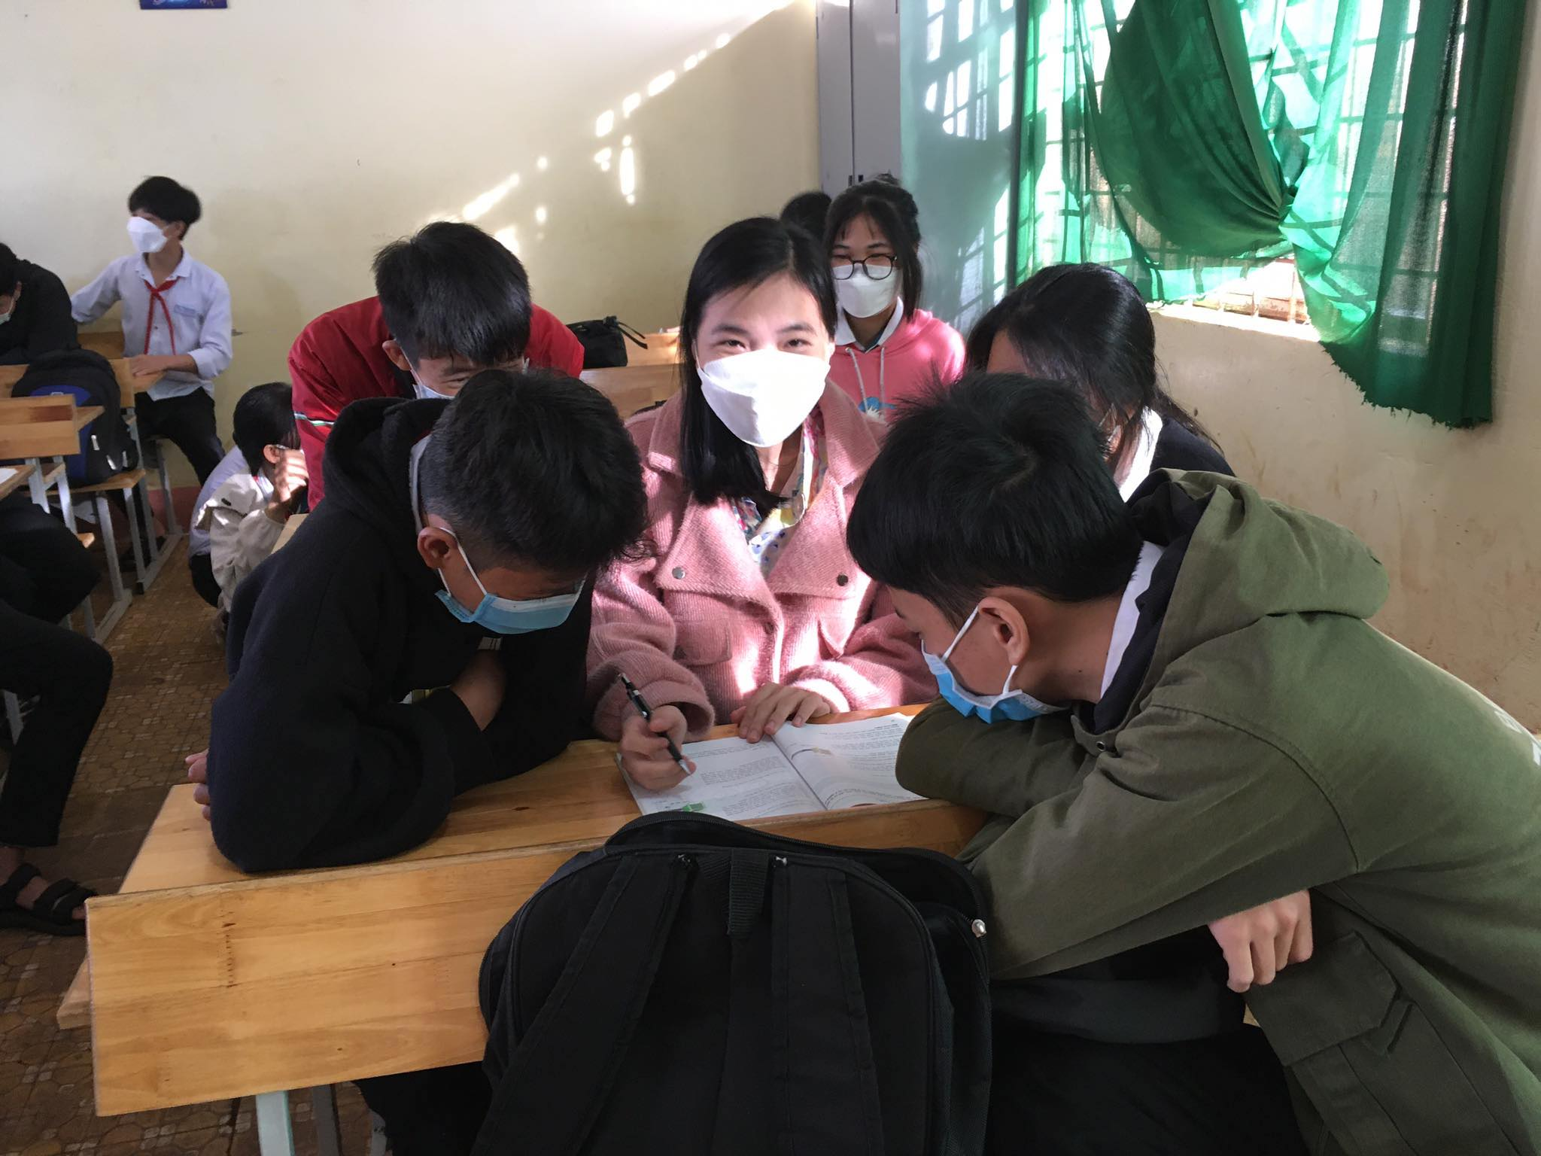
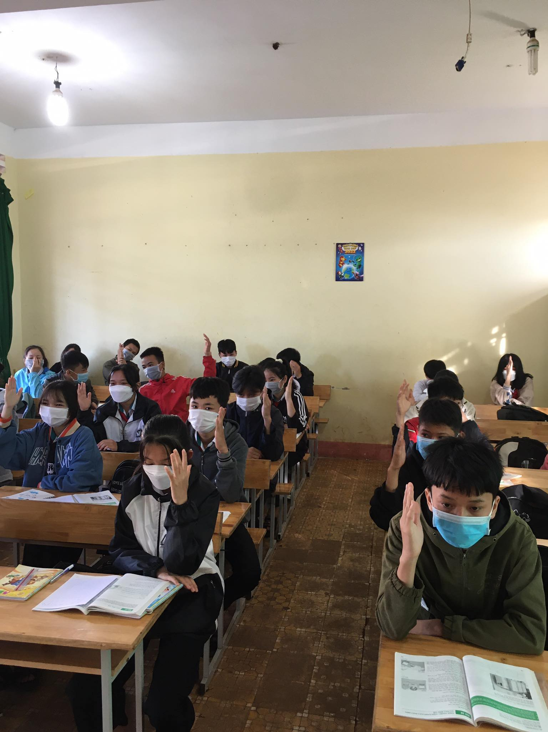

Slide 17
Bảng thống kê kết quả rèn luyện những thói quen tốt của học sinh ở lớp 7A4 năm học 2020-2021
Nội dung thực hiện | Số học sinh thực hiện
Thực hiện những thói quen sinh hoạt tốt | 31/31
Lập thời gian biểu, thực hiện | 31/31
Không quên sách vở, đồ dùng học tập | 29/31
Làm bài tập, học thuộc bài trước khi tới lớp | 31/31
Nghỉ học có giấy xin phép của bố mẹ | 31/31
Đi lao động đúng theo quy định của trường, lớp đề ra | 31/31
Trực nhật lớp sạch sẽ | 31/31
Đi sinh hoạt Đội theo quy định | 31/31
Cán sự bộ môn truy bài đầu giờ | 31/31
Không quên khăn quàng, phù hiệu | 30/31
Đi học đúng giờ | 30/31
Kết quả về học lực
Giỏi: 8 em (tăng 2 em)
Khá: 14 em (tăng 6 em)
Trung bình: 9 em
Yếu: 0 em (giảm 2)

Slide 18
KẾT LUẬN
04
Coi HS như con của mình
03
01
02
Có tâm huyết
Nhiệt tình
Trách nhiệm

Slide 19
Kiến nghị
03
Giáo viên bộ môn
02
01
Địa phương
Phụ huynh

Slide 20
Xin chân thành cảm ơn!

